Slide 1
Водите в Европа

Slide 2
Видове води
На територията на Европа са разпространени всички видове води на сушата:
Подземни води
Реки
Езера
Блата
Ледници

Slide 3
Вододел
Главният вододел оформя:
две отточни области
към Северния ледовит океан
към Атлантическия океан
една безотточна област
Каспийско море

Slide 4
Подхранване на водите
Водите се подхранват
главно от дъждовете в
Западна и Южна Европа;
от дъждовете и топящите се снегове в Северна, Средна и Източна Европа.

Slide 5
Реки
Волга
3530 км, най- пълноводната река в Европа
Дунав
2860 км
Извира от планината Шварцвалд, на 678 м надморска височина
Рейн
1233 км
Води началото си от ледник в Алпите.
Изворът ѝ е на 220 м надморска височина.

Slide 6
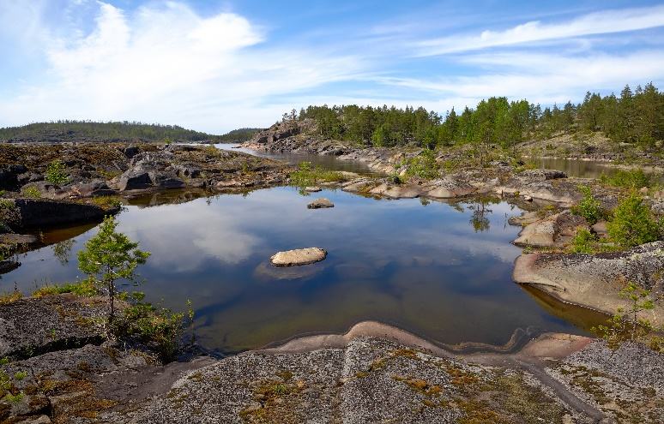
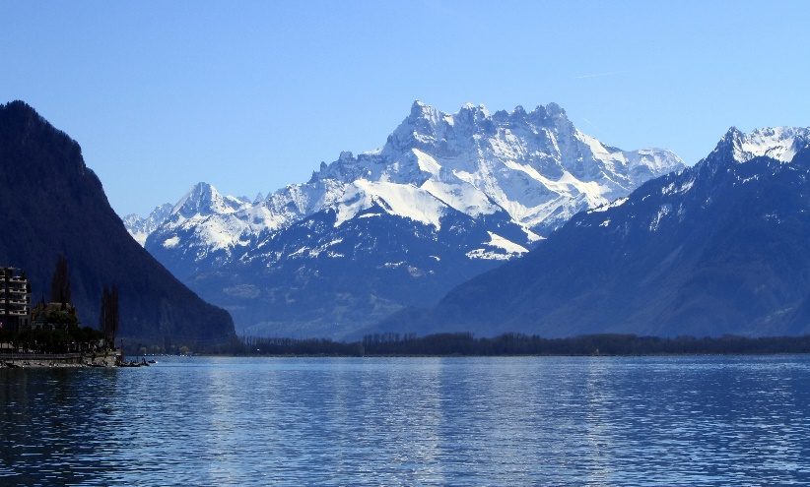
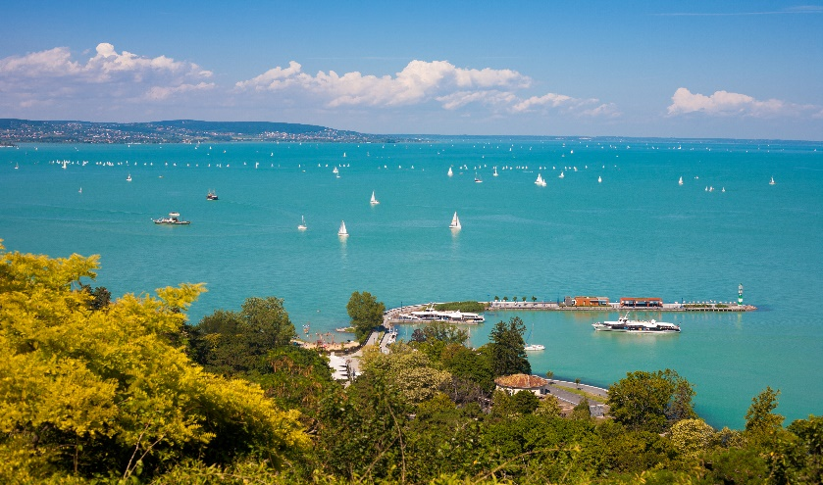
Езера
Ладожкото езеро – най-голямото по площ
Женевското езеро – най-голямото в Алпите
Балатон – най-голямото в Среднодунавската низина

Slide 7
Ледници
Ледниците в Европа покриват остров Исландия и билата на най-високите планини – Кавказ, Алпи, Скандинавските планини и северните територии на Урал.

Slide 8
Най-дългият ледник в Европа се намира в Алпите – Алечкият ледник с дължина 24 км.

Slide 9
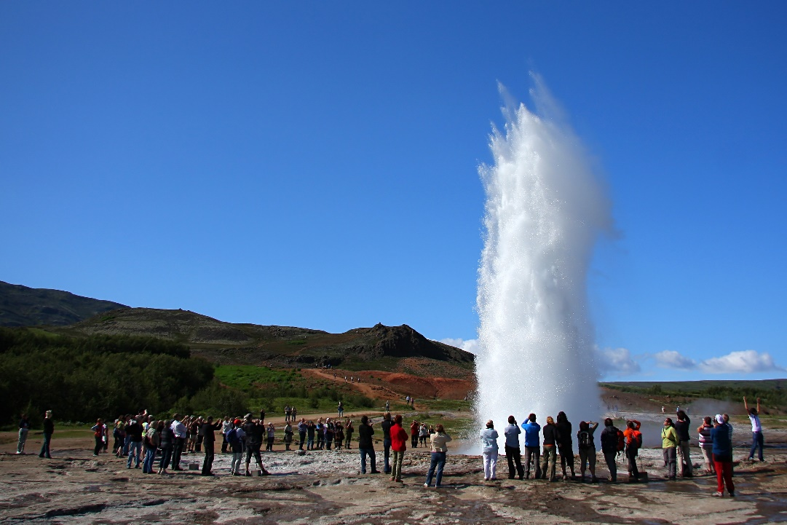
Подземни води
Европа е богата на подземни води.
На остров Исландия подземните води образуват гейзери.

Slide 10
Използване на водите
Реките в Европа са важен ресурс за:
водоснабдяване;
напояване;
производство на електроенергия;
корабоплаване и риболов.

Slide 11
Средни месечни стойности на дебита на р. Дунав в m³/s

